Slide 1
Informatika
Varga Domonkos

Slide 2
Áttekintés
Az informatika nagy terület
Hasonlóan pl. az oktatásügyhöz vagy az egészségügyhöz
A szoftverfejlesztés egy részterülete az informatikának
Egy szoftverfejlesztőnek érdemes ismernie az informatika egyéb területeit is
Ötletelés
Az informatikának ki milyen területét ismeri? (STOP)
Felépítés
Hardver alapismeretek
Irodai alkalmazások: szövegszerkesztők, táblázatkezelők, prezentációs eszközök
Böngészők
Kapcsolattartó eszközök
Kép- és videófeldolgozók
Hasznos webes alkalmazások

Slide 3
Hardver alapismeretek
Az alapkomponensek
CPU (mikroprocesszor): itt hajtódnak végre az utasítások
Memória: a futó programok és az általuk használt adatok vannak itt
Háttértár: az adatok tartós tárolására szolgál
Alaplap: ami mindezeket (és az alábbiakat is) összekapcsolja
Bemeneti eszközök
Billentyűzet
egér, érintőpárna (touchpad)
Mikrofon
fényképezőgép, lapolvasó (scanner)
Mikrovezérlők esetén: számos érzékelő (ami részben a telefonban is megtalálható)
Kimeneti eszközök
Képernyő
Nyomtató
hangszóró

Slide 4
A számítógép komponensei
Hardver: Ami az előző oldalon szerepel
BIOS (Basic Input Output System)
A számítógép hardveres és szoftveres részei közötti interfész
Bizonyos esetekben (pl. fényképezőgép) a neve firmware
Operációs rendszer
A számítógépek alapprogramja.
Közvetlenül kezeli a hardvert.
Egységes környezetet biztosít a számítógépen futó alkalmazásoknak

Slide 5
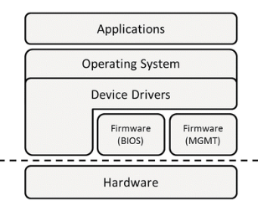
A számítógép komponensei

Slide 6
A szövegszerkesztők szolgáltatásai
Szöveg
Betűk, számok, írásjelek, új sor, tabulátor stb.
Karakterkódolás: bizonyos kódolásban (pl. Unicode) emojik is ide tartoznak
Formázás
Karakter szintű formázás: betűméret, font, vastag, dőlt, aláhúzott, alsó/felső index stb.
Paragrafus szintű formázás: sorköz, paragrafusok közötti távolság, behúzás mértéke stb.; ide tartozik a felsorolás és számozás formája is
Oldal szintű formázás: pl. margó
Dokumentum szintű formázás: fejléc, lábléc, oldalszám stb.
További komponensek
Táblázatok
Képek
Extra szolgáltatások
Helyesírás ellenőrzés
Közös szerkesztés elősegítése (pl. megjegyzések kezelése)

Slide 7
Szövegszerkesztők
Formázatlan szövegszerkesztők
Az operációs rendszer alap szövegszerkesztői: Notepad (Windows), Gedit (Linux, Gnome felület)
További szövegszerkesztők: Notepad++, Sublime, ConTEXT stb.
Karakteres szövegszerkesztők (Linux): Nano, Mcedit, Vim, Emacs, ...
Formázott szövegszerkesztők
2 fajta: WYSIWYG (What You See Is What You Get) és Markup
Legelterjedtebb és legnagyobb tudású: Microsoft Word
Ingyenes alternatívák: LibreOffice, OpenOffice.org
Online lehetőségek: Google Docs (https://docs.google.com/), Microsoft Office (https://www.office.com/launch/word); közös szerkesztéssel

Slide 8
Táblázatkezelők
Szolgáltatások
Cellákra osztott lap; több lap füles elrendezéssel
Műveleteket és függvényeket is tudunk használni egy-egy cellaérték kiszámolásához
Diagramok készítése
Egyszerű statisztikai tesztek végrehajtása
Saját függvény írása (pl. Excel: VBA (Visual Basic for Applications))
Kiterjesztések (pl. Excel esetén Power Pivot)
Alkalmazások
Microsoft Excel: ez a legjobb ebben a témában (diagramok tovább gondolása: PowerBI)
A korábban említett ingyenes Office alkalmazásoknak is van táblázatkezelőjük
Online: Google Spreadsheets (https://docs.google.com/spreadsheets/), Excel (https://www.office.com/launch/excel), közös szerkesztéssel

Slide 9
Prezentációs eszközök
A prezentációs eszközök szolgáltatásai
Diák létrehozása
Szöveg, kép, táblázat stb. beszúrása
Az egyes elemek animálása: megjelenítés, módosítás, eltüntetés
Szoftverek
Microsoft PowerPoint
Prezi
Online: Google Slides (https://docs.google.com/presentation/), Microsoft PowerPoint (https://www.office.com/launch/powerpoint)

Slide 10
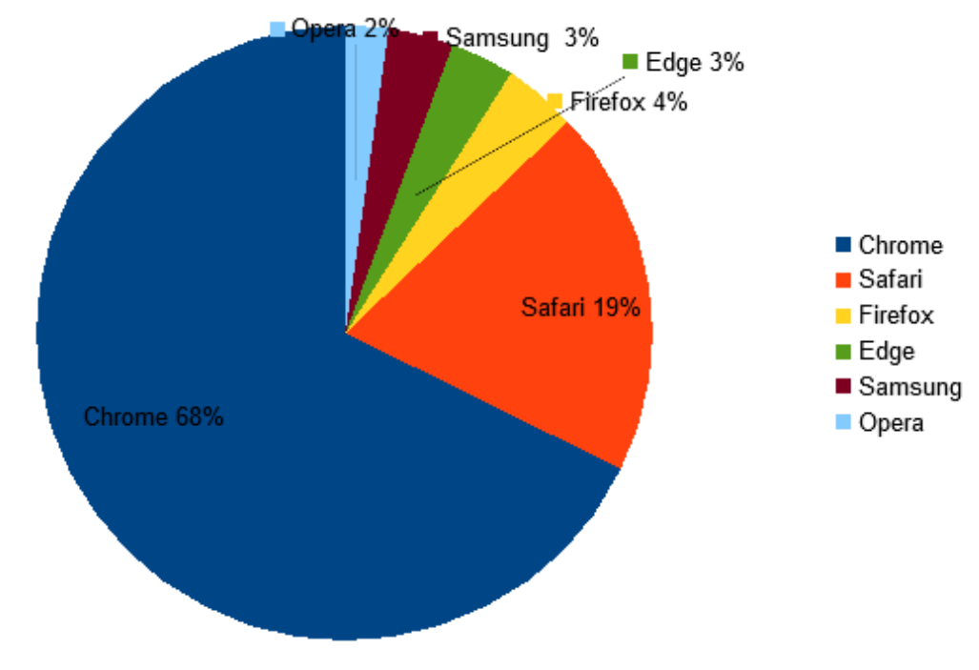
Böngészők
Valószínűleg a legyakrabban használt szoftver típus
Általánosan elterjedt böngészők számítógépen: Google Chrome, Microsoft Edge, Firefox, Opera, Safari
Karakteres böngésző Linuxon: Lynx
Böngészés okoseszközökön: az eszköz saját böngészője, Opera Mini

Slide 11
Böngészők

Slide 12
Kapcsolattartó eszközök
Általános szolgáltatások
Közvetlen chat
Csoportos chat (szobák)
Hanghívás
Videóhívás
Fájlmegosztás
Alkalmazások
Skype (ez volt az első; ld. "szkájpolni“ szavunk)
Zoom (a COVID első hétvégéjén csak ez volt ingyenes csoportos hívásra)
Teams (a Microsoft Office része)
Slack (fizetős, de nagyon jó, letisztult; rendszeres használat esetén megéri)
Discord (elsősorban a gémer világban terjedt el)
Google Meet (teljesen online, böngészőből fut: https://meet.google.com)

Slide 13
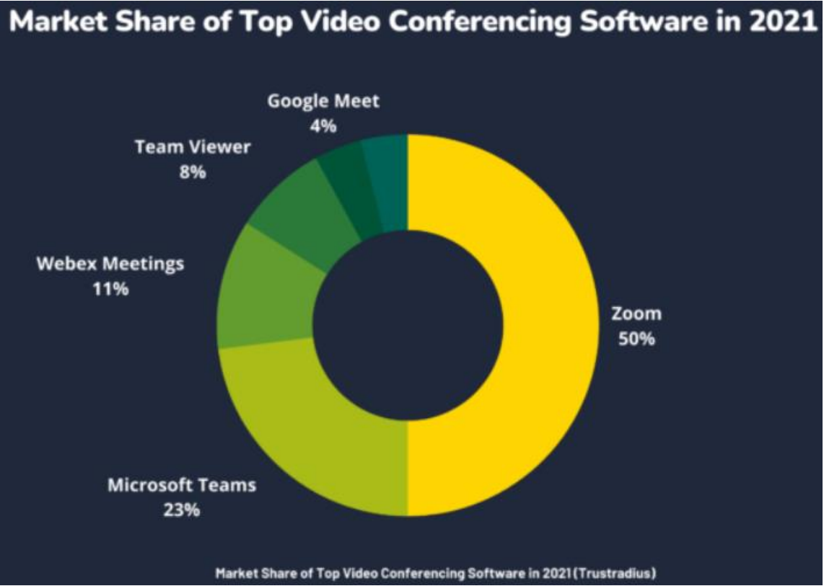
Kapcsolattartó eszközök

Slide 14
Képfeldolgozó alkalmazások
Adobe Photoshop (ill. az Adobe ökoszisztéma további termékei)
Corel Draw (ill. a Corel ökoszisztéma további termékei): kép készítése
Gimp: a Photoshop ingyenes alternatívája
InkScape: a Corel Draw ingyenes alternatívája
FastStone Image Viewer: ingyenes alkalmazás egyszerű képmanipulációra (családi fotók feldolgozására tökéletes)
Képernyőkép készítése: Lightshot, Gyazo (animált GIF készítés)
Az egyes rendszerek beépített képfeldolgozó alkalmazásai

Slide 15
Videószerkesztés
Szolgáltatások
Videó felvétel készítés
Képernyő felvétel készítés
Videó vágás
A videó módosítása (pl. szöveg ráhelyezése, adott rész elhomályosítása)
Videó kiegészítése, pl. intró hozzáadása
Eszközök
OBS Studio: ingyenes szoftver felvétel készítéséhez
Da Vinci Resolve: ingyenes szoftver videó feldolgozásához

Slide 16
Hasznos webes alkalmazások: tudásbázis
https://stackoverflow.com (segítség kérés)
https://www.w3schools.com/
https://www.tutorialspoint.com/
https://dzone.com/
https://www.geeksforgeeks.org/
https://towardsdatascience.com/
https://rosettacode.org/ (típusfeladatok több száz programozási nyelven megvalósítva)
https://realpython.com/ (Python)
https://www.baeldung.com/ (Java)
https://www.javatpoint.com/ (Java)
https://mkyong.com/ (Java)

Slide 17
Feladatmegoldók
https://www.hackerrank.com/ (online kiértékeléssel)
https://www.codewars.com/ (online kiértékeléssel)
https://codeforces.com/ (online kiértékeléssel)
https://projecteuler.net/ (olyan matek feladatok, melyeket leprogramozva érdemes megvalósítani)

Slide 18
AI
Nyelvi modellek
ChatGPT: https://chat.openai.com/
Google Bard: https://bard.google.com/
Perplexity: https://www.perplexity.ai/
Szoftverfejlesztés
Codi: https://app.askcodi.com/
Kép generáló
DALL-E: https://www.bing.com/images/create/

Slide 19
Amiről nem volt szó…
Számítástudomány
Algoritmusok
Adatszerkezetek
Komplexitásvizsgálat
Operációkutatás
Kiszámíthatóság
Formális nyelvek
Technikák
Az informatika kultúrtörténete

Slide 20
Amiről nem volt szó…
Matematikai alapok
Logika
Halmazelmélet
Számrendszerek
Absztrakt algebra
Lineáris algebra
Számelmélet
Gráfelmélet
Kombinatorika
Statisztika
Kalkulus

Slide 21
Köszönöm a figyelmet!

